Slide 1


Neural-art
Notes:
亲，本页特殊字体为“Billboard”和“张海山锐谐体”，字体下载推荐网址http://www.qiuziti.com/，下载解压缩后将字体复制至C盘WINDOWS文件夹里的FONTS文件夹下即可。
1

Slide 2
Neural-art
目录：
一、Neural-art定义
二、Neural-art产业链
三、Neural-art KPI重定义

Slide 3
Neural-art
一、Neural-art定义
对于 Neural-Art产业的定义为：以算法为基础，以软件为实现和交互方式，以“创意”为目的，进行关于美术、音乐、文学等艺术的创作、创作辅助工具的开发、集成、传播、下载和应用，以及与 Neural-Art有关的艺术品拍卖等衍生产品的生产和经营的产业。

Slide 4
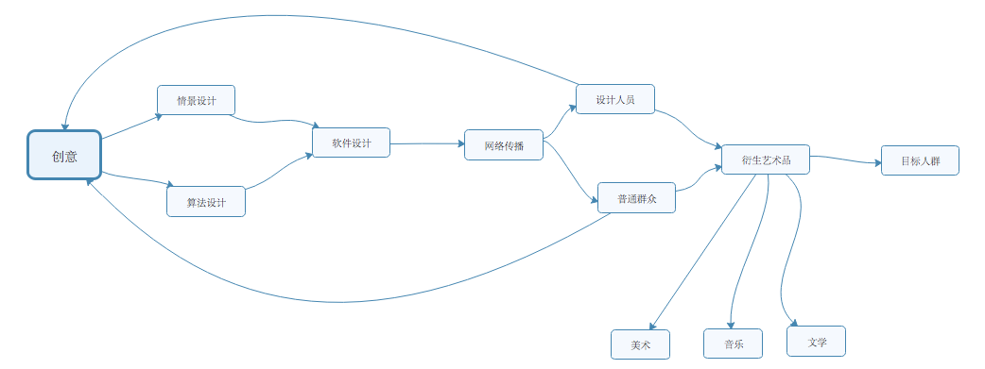
Neural-art
二、Neural-art产业链
Neural-Art产业是二十一世纪新兴产业，确切来说属于近两年的新兴产业，涵盖互联网行业、文化行业和设计行业。由于产业兴起时间短，产业链比较单一，这条产业链基本包括这样一系列环节：Neural-Art软件产品的开发-设计行业、公司的引入辅助、替代设计-普通大众的下载使用-软件衍生艺术品的交易买卖。在这些环节中，算法是核心，网络传播是市场化导向，软件收费和艺术衍生品交易是收入的保障。

Slide 5
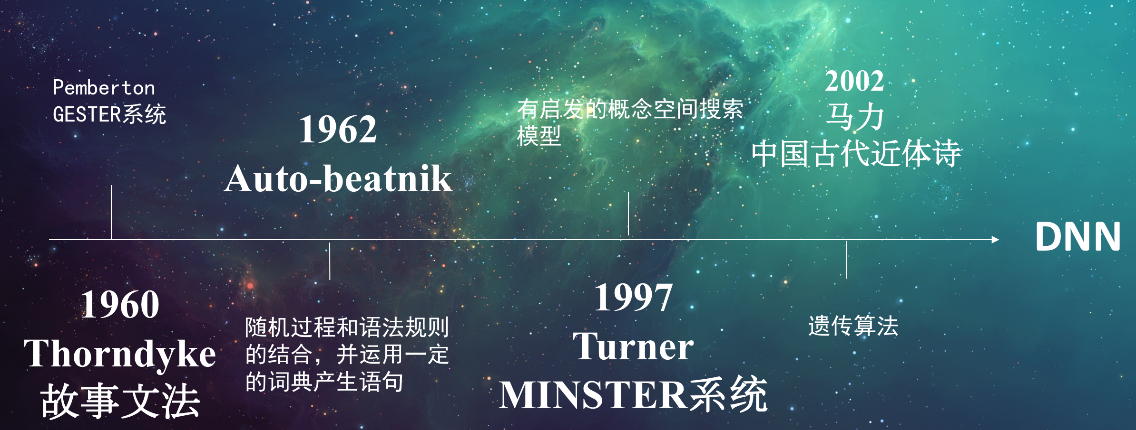
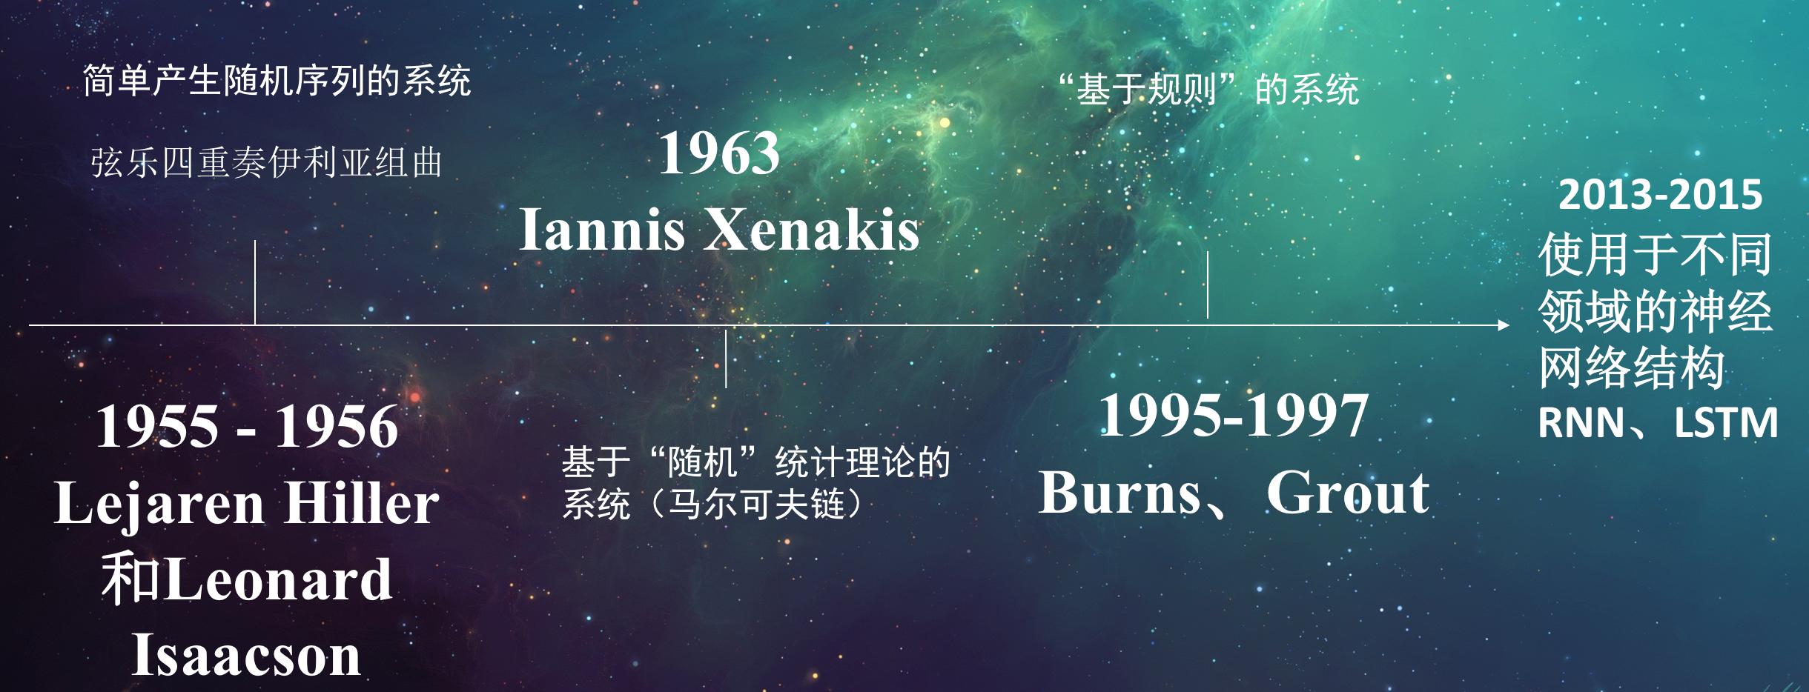
Neural-art
三、Neural-art KPI重定义
算法效率
智能（图灵值）
数据
纯艺 （偏理论）
算法效率
集成程度
可交互性
工具 （偏应用）
从历史的角度，智能艺术的生成算法发展无不走向Neural Network
而在NN的内部设计中，从传统的识别网络到自我提取特征进行创作

Slide 6
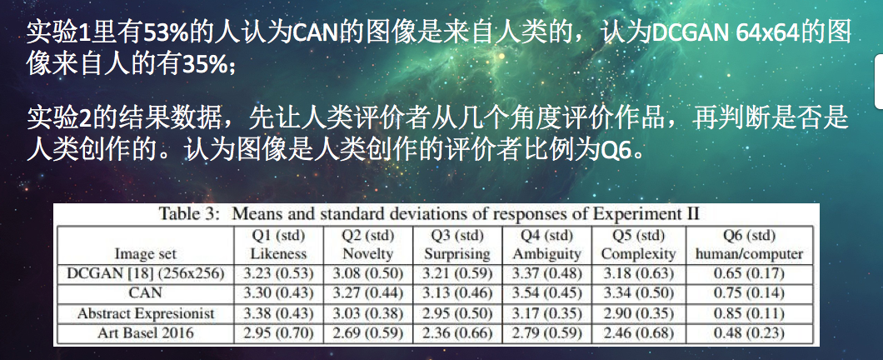
Neural-art
Neural-art KPI重定义
算法效率
智能（图灵值）
数据
纯艺 （偏理论）
算法效率
集成程度
可交互性
工具 （偏应用）

Slide 7
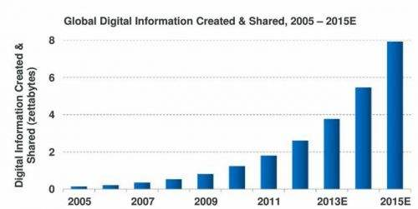
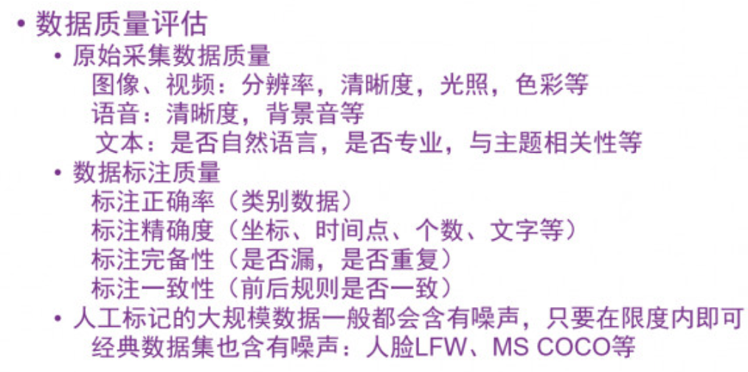
Neural-art
Neural-art KPI重定义
数据总量的指数型增长
算法效率
智能（图灵值）
数据
纯艺 （偏理论）
算法效率
集成程度
可交互性
数据质量
工具 （偏应用）

Slide 8
Neural-art
Neural-art KPI重定义
数据收集（公开数据、专业数据）
算法效率
智能（图灵值）
数据
传统数据标注的流程
人工标注
纯艺 （偏理论）
检验筛选
人工智能辅助标注流程
算法效率
集成程度
可交互性
训练结果数据
工具 （偏应用）
人工判定

Slide 9
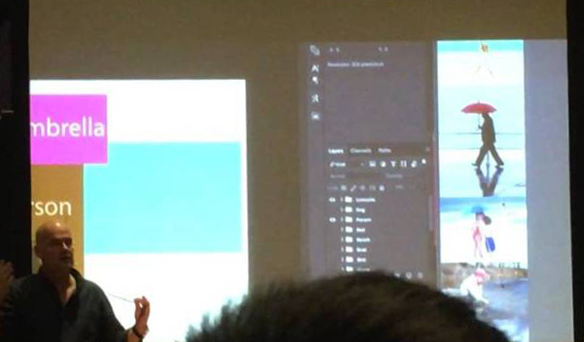
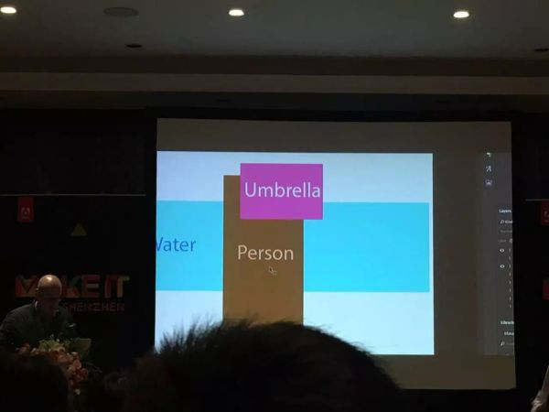
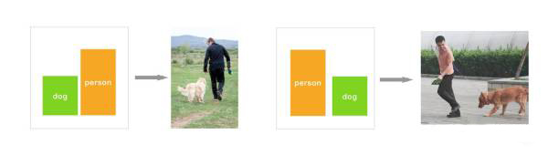
Neural-art
Neural-art KPI重定义
算法效率
智能（图灵值）
数据
1、计算的耗时 （从用户aquire 到 response的时间）
2、优化的精准度
纯艺 （偏理论）
算法效率
集成程度
可交互性
工具 （偏应用）

Slide 10
Neural-art
Neural-art KPI重定义
Adobe Sensei
算法效率
智能（图灵值）
数据
Adobe Sensei利用了机器学习和深度学习技术，在计算机视觉领域创造了很多黑科技
纯艺 （偏理论）
1、Store功能
算法效率
集成程度
可交互性
工具 （偏应用）

Slide 11
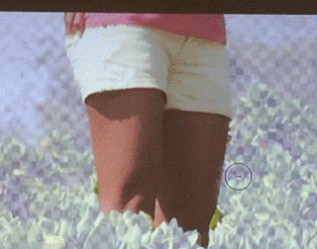
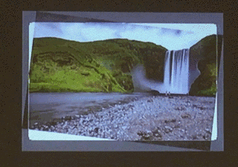
Neural-art
Neural-art KPI重定义
2、PS抠图
算法效率
智能（图灵值）
数据
纯艺 （偏理论）
3、延伸补充
算法效率
集成程度
可交互性
工具 （偏应用）

Slide 12
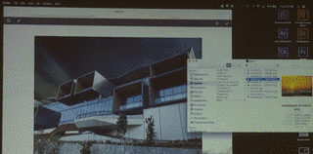
Neural-art
Neural-art KPI重定义
4、切换背景
算法效率
智能（图灵值）
数据
纯艺 （偏理论）
算法效率
集成程度
可交互性
切换不同景色的天空，整张图的光线都跟随变化
工具 （偏应用）

Slide 13

Neural-art
Neural-art KPI重定义
算法效率
智能（图灵值）
数据
携程AI产品“小诗机”
纯艺 （偏理论）
旅行中的各种场景和题裁的诗性表达
算法效率
集成程度
可交互性
工具 （偏应用）

Slide 14
Neural-art
理论
Neural 图像处理 语音处理 自然语言处理
纯艺
案例
Art 视觉 听觉 思维
工具
音乐
市场
美术
文学
Neural-art
算法、数据、计算能力
算法、数据
弱人工智能
超级人工智能

Slide 15
Neural-art

